Slide 1

0724 082738
TEODORA IVAN
MEDIA KIT 2026
STIRIBIHOR.INFO

Slide 2
CINE SUNTEM
ȘTIRIBIHOR.INFO
Platformă media digitală dedicată știrilor locale din județul Bihor
Focus: Local • Relevant • Credibil • Orientat spre comunitate
Informație rapidă, clară și verificată
Context explicat, nu doar titluri senzaționale

Slide 3
PUBLICUL NOSTRU
ȘTIRIBIHOR.INFO
Profilul cititorului: 25–65 ani, Județul Bihor (Oradea, Beiuș, Ștei, Aleșd, Marghita + localități limitrofe)
Antreprenori și profesioniști locali
Decidenți în business și administrație
Familii active, interesate de educație, sănătate, investiții
Comunitate conectată la realitățile județului Bihor

Slide 4
DATE DESPRE AUDIENȚĂ
ȘTIRIBIHOR.INFO
✔️ 90% trafic local (Bihor)
Audiență concentrată în Oradea, Beiuș, Ștei, Aleșd, Marghita și localitățile limitrofe – expunere relevantă (în grupuri), nu trafic generalist.
✔️ +5.5K creștere lunară
Evoluție constantă a vizibilității și a numărului de afișări în ultimele luni.
✔️ Audiență activă 25–65 ani
Public matur, cu putere de decizie și interes pentru informație locală.

Slide 5
VIZIBILITATE ORGANICĂ
ÎN GOOGLE
ȘTIRIBIHOR.INFO
STIRIBIHOR.INFO generează peste 92.000 de afișări în Google, oferind brandurilor vizibilitate organică în căutările locale relevante.
92.600 afișări în Google Search
Creștere constantă lună de lună
Conținut indexat și relevant pentru comunitate
Potențial ridicat de expansiune organică

Slide 6
PREZENȚĂ DIGITALĂ
ȘTIRIBIHOR.INFO
Website cu articole zilnice
Facebook – distribuire știri & postări sponsorizate
Instagram – evenimente & stories
Newsletter planificat pentru 2026

Slide 7
DE CE PRESA LOCALĂ
VINDE MAI BINE
ȘTIRIBIHOR.INFO
Public local = intenție reală de cumpărare
Brandurile locale au rată de încredere mai mare
Context editorial = credibilitate crescută
Expunere repetată = memorabilitate și conversii

Slide 8
PACHETE PUBLICITARE
ȘTIRIBIHOR.INFO
1. Pachet Bannere = Vizibilitate directă către un public local activ, cu intenție reală de cumpărare. Ideal pentru brand awareness rapid și prezență constantă.
2. Pachet Banner + Articol = Expunere vizuală combinată cu validare editorială. Rată de încredere mai mare și impact extins în comunitate.
3. Pachet Articol = Mesaj integrat în context jurnalistic, cu credibilitate crescută și poziționare premium în fața cititorilor locali.
4. Pachet Articol + Facebook = Distribuție extinsă și memorabilitate ridicată. Crește frecvența de expunere și susține conversiile.
5. Pachet Banner + Articol + Facebook = Strategie completă de vizibilitate: prezență constantă, autoritate editorială și distribuție social media pentru impact maxim în comunitatea locală.

Slide 9
1. PACHETE BANNERE
ȘTIRIBIHOR.INFO
START VISIBILITY – 350 lei / lună + TVA
Banner 300x250 px – Homepage (sidebar)
Afișare și în interiorul articolelor
Expunere constantă în flux editorial
TOP IMPACT – 750 lei / lună + TVA
Banner 970x90 px – Top Homepage (Leaderboard)
Poziție cu vizibilitate maximă
Recomandat pentru lansări și campanii promoționale

Slide 10
PACHETE BANNERE
ȘTIRIBIHOR.INFO
DOMINARE LOCALĂ – 1.290 lei / lună + TVA
970x90 px – Top Homepage
970x90 px – Footer Homepage
300x250 px – Homepage + articole
Prezență vizuală dominantă pe tot site-ul
TAKEOVER WEEKEND – 600 lei / weekend + TVA
970x90 px – Top
970x90 px – Footer
300x250 px – Homepage
Vineri – Duminică (trafic intens de weekend)
Ideală pentru promoții, lansări sau campanii cu durată limitată.

Slide 11
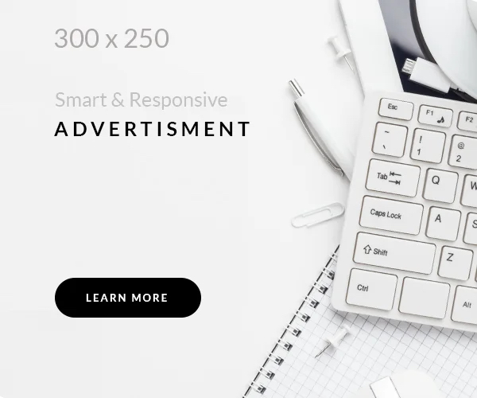
DIMENSIUNI BANNERE
ȘTIRIBIHOR.INFO
970x90 px – Leaderboard (Top Homepage)
  970x90 px – Footer Homepage
  300x250 px – Sidebar Homepage
  300x250 px – În interiorul articolelor

Slide 12
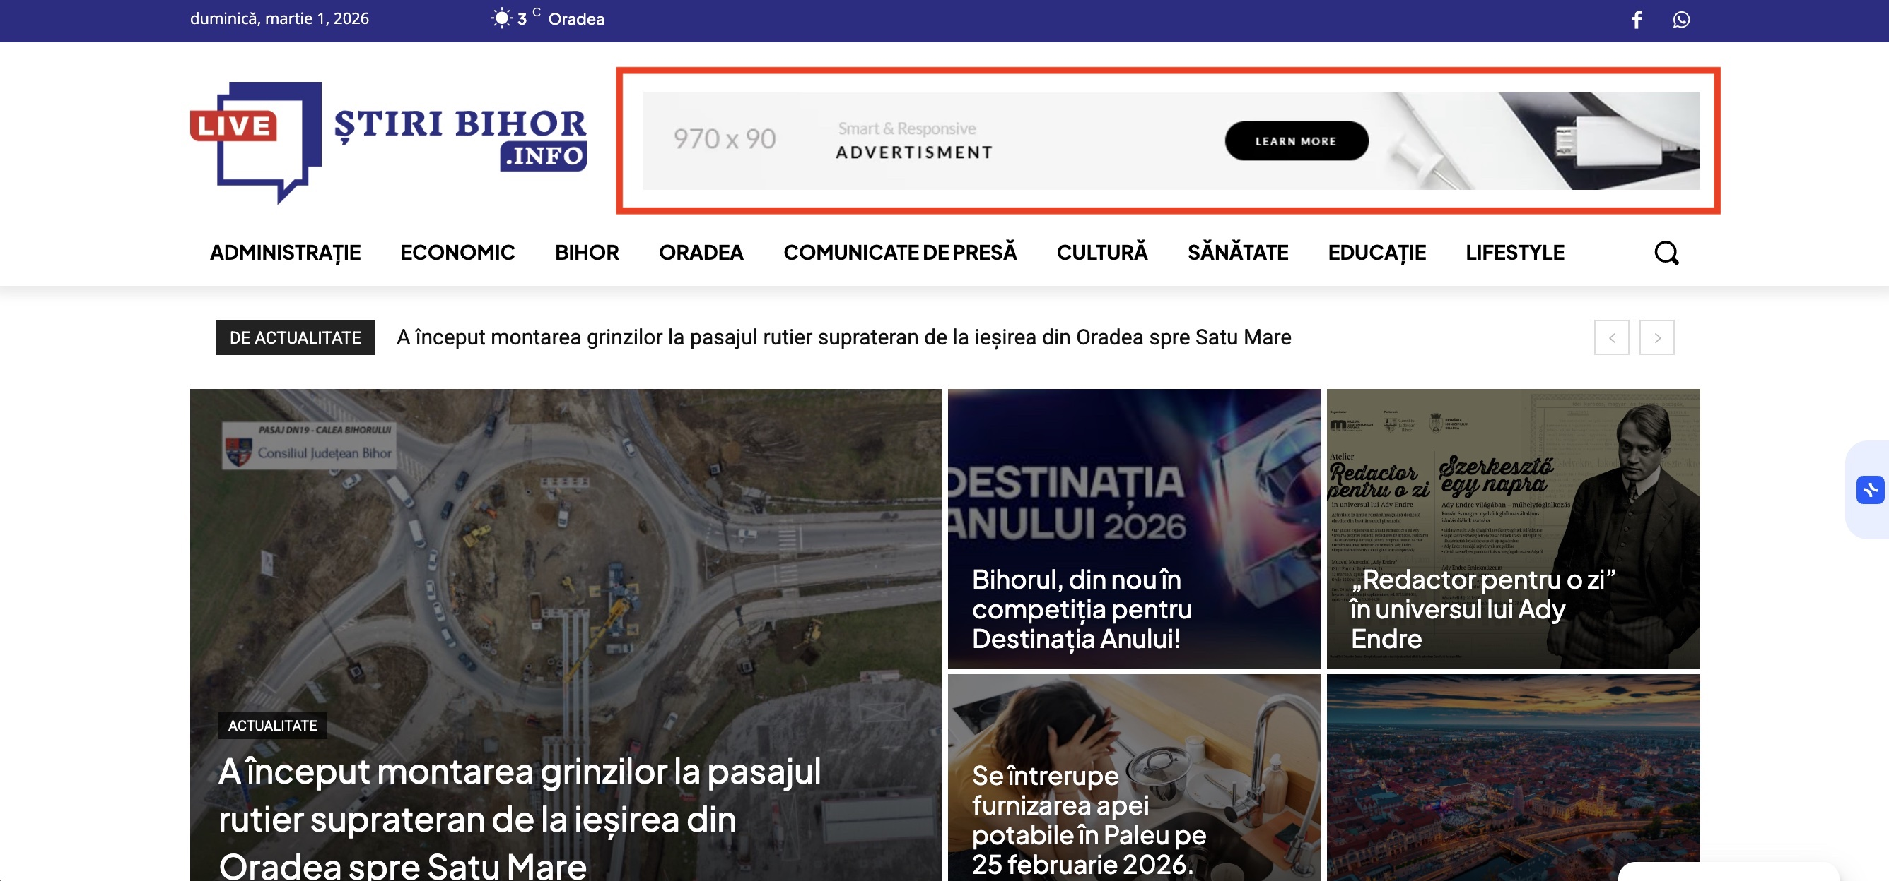
EXEMPLU BANNER
ȘTIRIBIHOR.INFO
970x90 px – Leaderboard (Top Homepage)

Slide 13
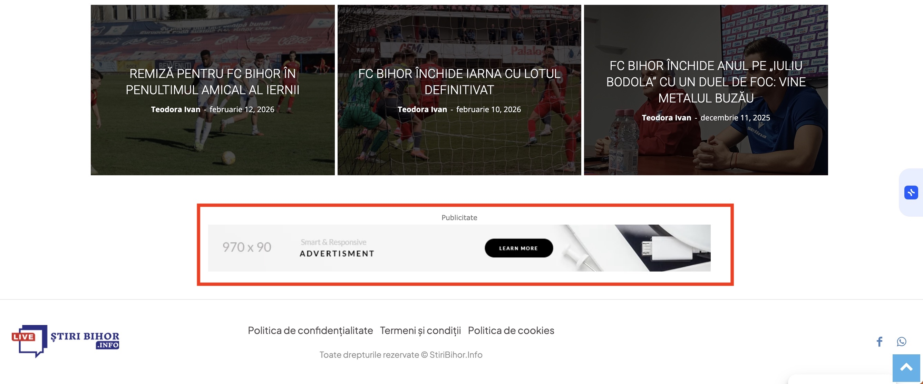
EXEMPLU BANNER
ȘTIRIBIHOR.INFO
  970x90 px – Footer Homepage

Slide 14
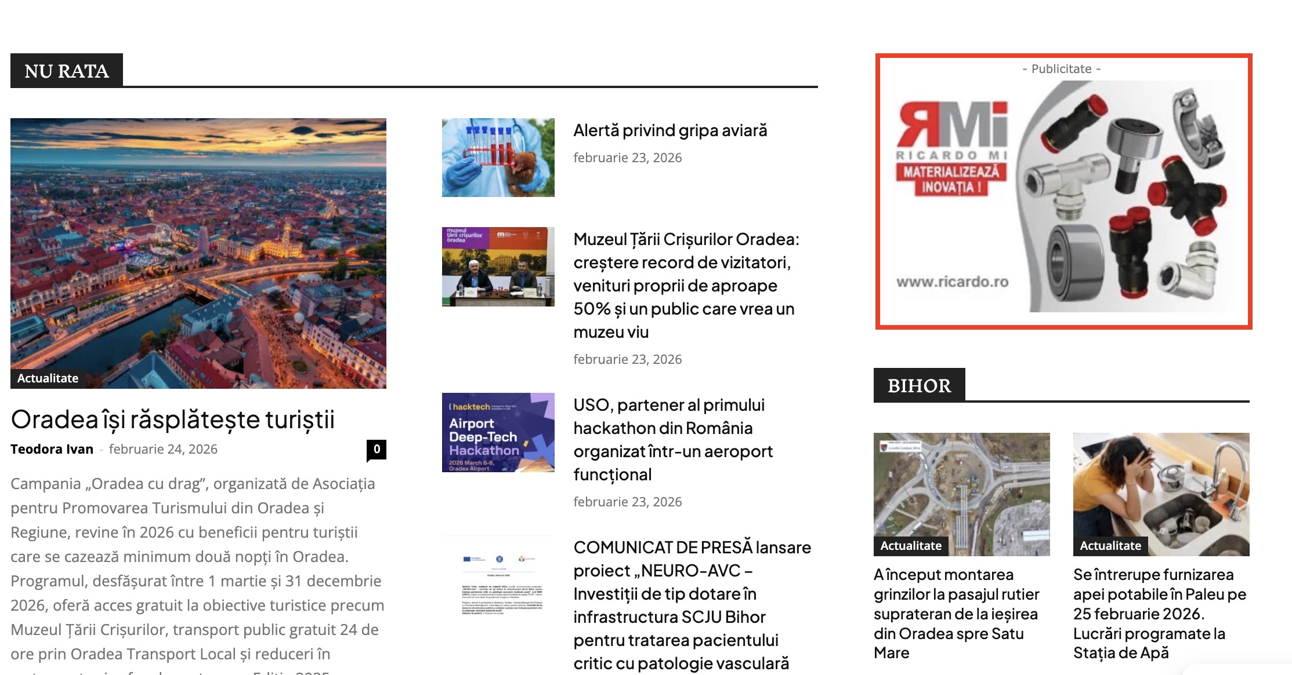
EXEMPLU BANNER
ȘTIRIBIHOR.INFO
  300x250 px – Sidebar Homepage

Slide 15
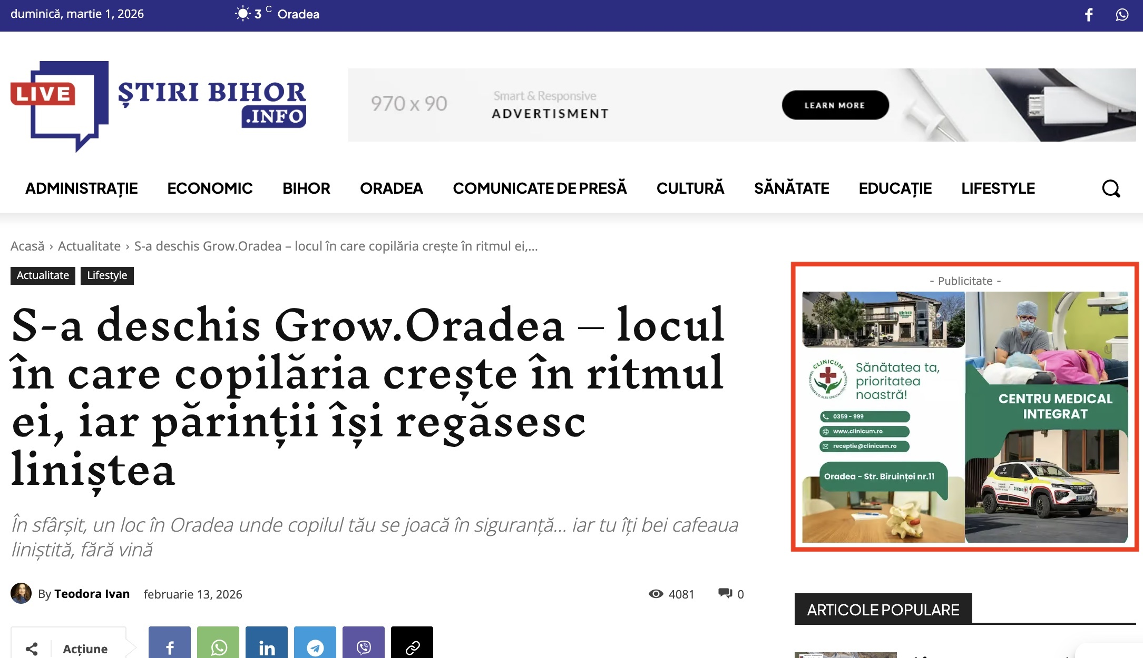
EXEMPLU BANNER
ȘTIRIBIHOR.INFO
  300x250 px – În interiorul articolelor

Slide 16
2. PACHETE COMBO
(BANNER + ARTICOL PUBLICITAR)
ȘTIRIBIHOR.INFO
START LOCAL – 490 lei/lună + TVA
  Banner 300x250 (homepage) + 1 articol publicitar
  * vizibilitate de bază
  BUSINESS LOCAL – 990 lei/lună + TVA
  Banner 970x90 Top + Banner 300x250 + 2 articole publicitare
  * cea mai aleasă opțiune

Slide 17
ȘTIRIBIHOR.INFO
PREMIUM DOMINANT – 1.990 lei/lună + TVA
  2 Bannere x 970x90 px + 1 Banner 300x250 px
  4 articole publicitare/lună
  * dominare maximă din punct de vedere vizual
  TAKEOVER WEEKEND – 650 lei + TVA
  Banner 970x90px sus + jos + 1 Banner 300x250px + 1 articol
  | Vineri–Duminică
  * ideal pentru lansări, promoții și campanii care trebuie să genereze impact rapid în comunitatea locală.

Slide 18
3. PACHET
ARTICOLE PUBLICITARE
ȘTIRIBIHOR.INFO
Redactare și publicare 1 articol – 350 lei + TVA
Redactare și publicare 3 articole – 950 lei + TVA
Redactare și publicare 5 articole – 1.500 lei + TVA
  Inclus: redactare, formatare, imagine, link
  Toate bannerele publicitare sunt afișate non-intruziv și nu afectează articolul publicitar!

Slide 19
EXEMPLE
ARTICOLE PUBLICITARE
ȘTIRIBIHOR.INFO
  https://stiribihor.info/s-a-deschis-grow-oradea-locul-in-care-copilaria-creste-in-ritmul-ei-iar-parintii-isi-regasesc-linistea/
  https://stiribihor.info/la-clinicum-oradea-medicii-au-reusit-sa-opreasca-durerea-oncologica/
  https://stiribihor.info/ricardo-mi-partenerul-tehnic-care-optimizeaza-costurile-si-performanta-industriei-din-vestul-romaniei/

Slide 20
4. PACHETE ARTICOLE +
FACEBOOK
ȘTIRIBIHOR.INFO
BASIC – 450 lei + TVA
Redactare și publicare 1 articol publicitar + 1 postare Facebook
  STANDARD – 750 lei + TVA (cel mai echilibrat)
  Redactare și publicare 1 articol publicitar + 2 postări Facebook + 1 story
  PERFORMANCE – 1.200 lei + TVA (focus pe leaduri)
  Redactare și publicare 1 articol publicitar + 3 postări Facebook

Slide 21
5. PACHET
BANNER + ARTICOL + FACEBOOK
ȘTIRIBIHOR.INFO
Strategie completă de vizibilitate
Prezență constantă. Autoritate editorială. Distribuție extinsă.
✔️ Banner – prezență constantă
970x90 px – Top Homepage (vizibilitate maximă)
300x250 px – Homepage + în articole (expunere repetată)
✔️ Articol dedicat – autoritate editorială, credibilitate
✔️ Distribuire Facebook – reach extins
1.290 lei + TVA / lună
Recomandat pentru branduri care vor poziționare strategică, nu doar expunere.

Slide 22
BONUSURI LA TOATE
PACHETELE
ȘTIRIBIHOR.INFO
10% reducere – contract 3 luni
15% reducere – contract 6 luni
Producție gratuită bannere (pentru pachetele Business & Premium)
Consultanță editorială inclusă

Slide 23
DE CE SĂ ALEGI STIRIBIHOR.INFO
ȘTIRIBIHOR.INFO
BENEFICII PENTRU BRANDUL TĂU!
Expunere locală targetată
Credibilitate editorială
Integrare naturală a mesajului comercial
ROI mai bun decât presa națională generică
Creștere brand awareness local
Trafic relevant către website client
Poziționare premium în comunitate
Advertorialele optimizate SEO pot continua să genereze vizibilitate și după încheierea campaniei

Slide 24
CONTACT&COLABORĂRI
ȘTIRIBIHOR.INFO
office@stiribihor.info
Tel.: 0724 082738
www.stiribihor.info
Gândește local. Promovează local. Câștigă local.
TEODORA IVAN – experiență de peste 30 de ani în mass media!
Informații despre mine: www.teodoraivan.com

